Slide 1
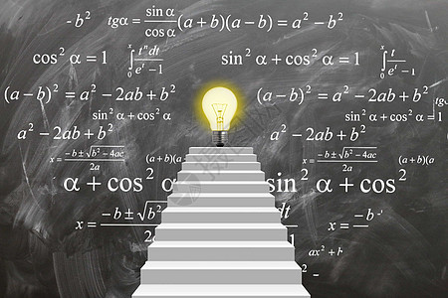
第一章 集合与常用逻辑用语
1.5.1 全称量词与存在量词
高中数学/人教A版/必修一

Slide 2
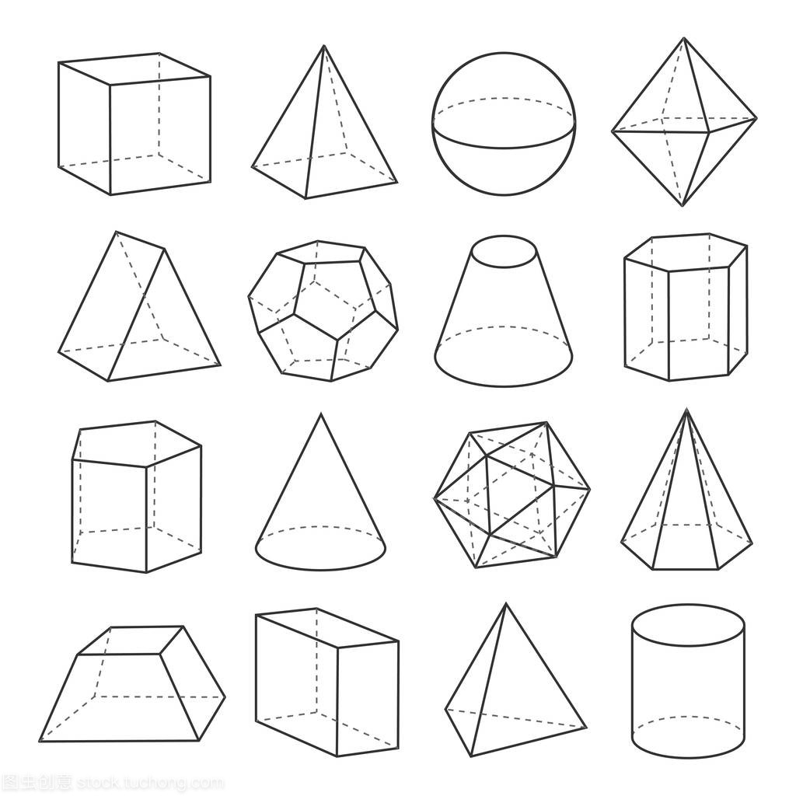
1.5.1 全称量词与存在量词
思维篇
素养篇
知识篇

Slide 3
命题是可以判断真假的陈述句.
有些陈述句含有量词，比如：
(1)所有的素数都是奇数;
(2)有的无理数的平方还是无理数;
(3)任何平行四边形对角线都相等.
等等.
这些都是命题吗？如果是，如何判断它们的真假？

Slide 4
下列语句是命题吗？比较(1)和(3)，(2)和(4)，它们之间有什么关系？ (1)x>3;
(2)2x+1是整数；
(3)对所有的x∈R， x>3；
(4)对任意一个x∈Z，2x+1是整数.
比
较与概括
分
析
(1)无法判断真假,不是命题！x范围不明确；
(3)可以判断真假，是命题！x范围明确.(有了量词“所有的”)
(2)无法判断真假,不是命题！x范围不明确；
(4)可以判断真假！是命题！x范围明确，(有了量词“任意一个”)

Slide 5
1
全称量词
1.全称量词：短语“所有的”“任意一个”在逻辑用语中通常叫
做全称量词，并用符号“∀”表示，常见的全称量
词还有“一切”“每一个”“任给”等.
基
本
概
念
2.全称量词命题：含有全称量词的命题，叫做全称量词命题.
3.全称量词命题的符号表示：
∀x∈M, p(x)
(“∀”取自“any”首字母A，为防止“Ax”歧义，倒写之！)

Slide 6
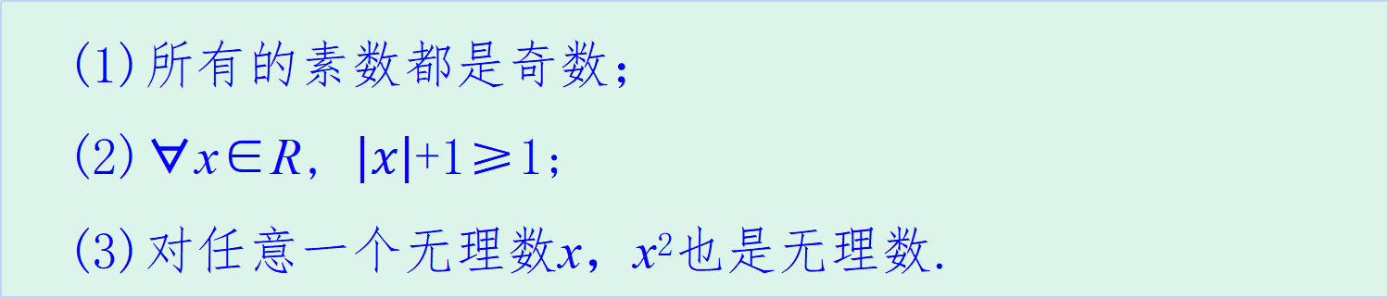
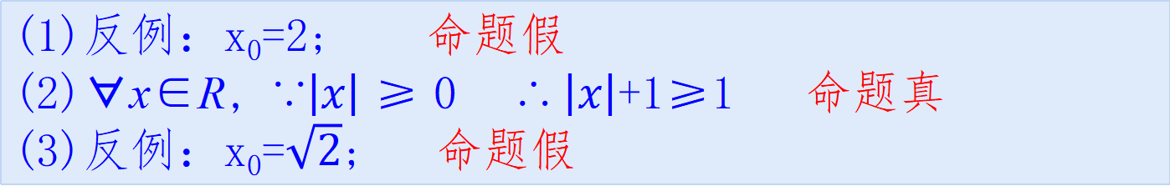
练一练
判断下列全称量词命题的真假:
(1)所有的素数都是奇数；
(2)∀x∈R, $$\left|x\right|$$+1≥1;
(3)对任意一个无理数x，x²也是无理数.
(1)反例：x₀=2; 命题假
(2)∀x∈R, ∵$$\left|x\right|≥0 ∴\left|x\right|$$+1≥1 命题真
(3)反例：x₀=$$\sqrt{2}$$; 命题假
分
析

Slide 7
2
全称量词的真假判断
思考
如何判断命题“∀x∈M, p(x)”的真假？
1.要判定全称量词命题“∀x∈M, p(x)”是真命题，
需要对集合M中每个元素x，证明p(x)成立；
2.如果在集合M中找到一个元素x₀，使p(x₀)不成立，那
么这个全称量词命题就是假命题.

Slide 8
练一练
判断下列全称量词命题的真假:
（1）每个四边形的内角和都是360°；
（2）任何实数都有算术平方根；
（3）∀x∈{ x｜x是无理数}，x^{３}是无理数．
(1)命题真 (2)命题假 (3)命题假

Slide 9
下列语句是命题吗？比较(1)和(3)，(2)和(4)，它们之间有什么关系？ (1)2x+1=3;
(2)x能被2和3整除；
(3)存在一个x∈R，使2x+1=3；
(4)至少有一个x∈Z，x能被2和3整除.
比
较与概括
(1)无法判断真假,不是命题！x范围不明确；
(3)可以判断真假，是命题！x范围明确. (有了量词“存在一个”)
(2)无法判断真假,不是命题！x范围不明确；
(4)可以判断真假！是命题！x范围明确. (有了量词“有一个”)
分
析

Slide 10
3
存在量词
1.存在量词：短语“存在一个”“至少有一个”在逻辑用语中通
常叫做存在量词，并用符号“∃”表示，常见的存
在量词还有“有些”“有一个”“对某些”等.
基
本
概
念
2.存在量词命题：含有存在量词的命题，叫做存在量词命题.
3.全称量词命题的符号表示：
∃x∈M, p(x)
(“∃”取自“exist”首字母E，为防止“Ex”歧义，反写之！)

Slide 11
练一练
判断下列存在量词命题的真假:
(1)有一个实数x，使x²+2x+3=0成立；
(2)平面内存在两条相交直线垂直于同一条直线；
(3)有些平行四边形是菱形.
(1)因为△=-8<0 ，所以 x²+2x+3=0无实根. 命题假
(2)由于平面内垂直于同一直线的两条直线平行.命题假
(3)如平行四边形中的正方形就是菱形. 命题真
分
析

Slide 12
4
存在量词的真假判断
思考
如何判断命题“∃x∈M, p(x)”的真假？
1.要判定存在量词命题“∃x∈M, p(x)”是真命题，
只需要在集合M中找到一个x，使得p(x)成立即可；
2.如果在集合M中使p(x)成立的x不存在，那么这个存在
量词命题就是假命题.

Slide 13
练一练
判断下列存在量词命题的真假:
（1）存在一个四边形，它的两条对角线互相垂直；
（2）至少有一个整数n，使得n²＋n为奇数；
（3）∃x∈{y｜y是无理数｝，x²是无理数．
(1)命题真 (2)命题假 (3)命题真

Slide 14
1.5.1 全称量词与存在量词
思维篇
素养篇
知识篇

Slide 15
1.判断下列命题是全称量词命题还是存在量词命题：
问
题
(1)凸多边形的外角和等于360°；
(2)矩形的对角线相等；
(3)有的实数的平方小于1；
(4)若一个四边形是菱形，则这个四边形的对角线互相垂直.
核心素养 之 逻辑推理
分
析
(1)全称量词命题； (2)全称量词命题；
(3)存在量词命题； (4)全称量词命题.
方法总结
1.全称量词命题，标志是含有全称量词； 存在量词命题，标志是
含有存在量词的命题；2.有的命题表述中未含全称量词或存在量
词，但限定是针对全部元素或个别元素的，也是全称量词命题或
存在量词命题；需要从语义角度加以判断.

Slide 16
2.用全称量词或存在量词表示下列语句：
核心素养 之 数据分析 + 逻辑推理
问
题
(1)不等式x²+1>0恒成立；
(2)自然数的平方大于或等于零；
(3)方程3x-2y=10有整数解.
(1) ∀x∈R, x²+1>0 ；
(2) ∀x∈N*, x²≥0 ；
(3) ∃x₀, y₀∈Z, 3x₀-2y₀=10 .
解
答
(1)由语义判断，对所有的实数原不等式都成立，属全称量词命题；
(2)对所有的自然数，平方大于或等于零；属全称量词命题；
(3)方程3x-2y=10有整数解，即解的存在性；属存在量词命题.
方
法

Slide 17
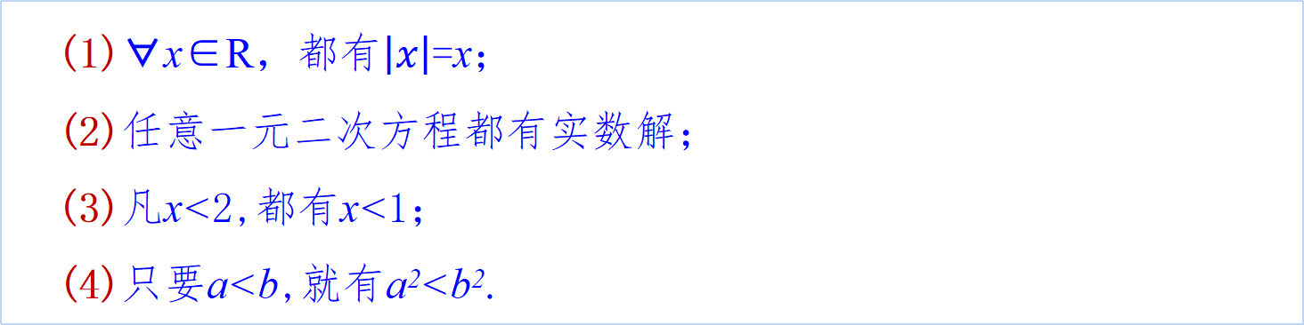
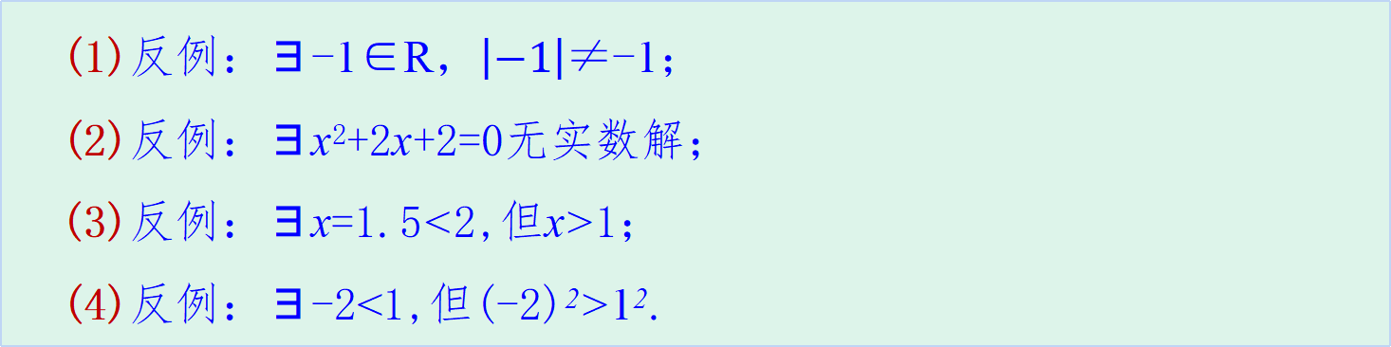
3. 举反例说明下列命题是假命题：
核心素养 之 数据分析 + 逻辑推理
问
题
(1)∀x∈R，都有$$\left|x\right|$$=x；
(2)任意一元二次方程都有实数解；
(3)凡x<2,都有x<1；
(4)只要a<b,就有a²<b².
(1)反例：∃-1∈R，$$\left|−1\right|$$≠-1；
(2)反例：∃x²+2x+2=0无实数解；
(3)反例：∃x=1.5<2,但x>1；
(4)反例：∃-2<1,但(-2)²>1².
参考答
案
方
法
区分全称量词命题和存在量词命题，一看量词形式，二看语义表达的限制是针对元素全体还是存在的部分元素.

Slide 18
4.下列结论中正确的是( )
核心素养 之 数据分析 + 逻辑推理
问
题
(1)“∀n∈N*，2n²+5n+2能被2整除”是真命题；
(2)“∀n∈N*，2n²+5n+2不能被2整除”是真命题；
(3)“∃n∈N*，2n²+5n+2不能被2整除”是真命题；
(4)“∃n∈N*，2n²+5n+2能被2整除”是假命题.
选（3）
2n²+5n+2=(2n²+2+4n)+n, 括号内的数为偶数；
当n为偶数时，2n²+5n+2为偶数；
当n为奇数时，2n²+5n+2为奇数.
答
案
方法
整除问题，先要作奇偶分析:对于部分整数n(偶数)，2n²+5n+2为偶数;对于另一部分整数n(奇数)，2n²+5n+2为奇数. 故选（3）.

Slide 19
1.5.1 全称量词与存在量词
思维篇
素养篇
知识篇

Slide 20
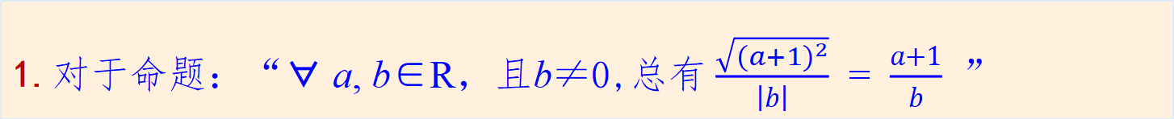
1.对于命题：“∀ a, b∈R，且b≠0,总有 $$\frac{\sqrt{{(a+1)}^{2}}}{\left|b\right|}$$ = $$\frac{a+1}{b}$$ ”
数学思想 之 转化与化归
问
题
（1）举一个反例说明这是假命题；
（2）请补充条件，使这个命题成为真命题.
（1）反例：b=-1, a+1=2;
（2）当分子分母同号时，等式成立！
故可以补充条件：b(a+1)>0
分
析
恒等式是全称量词命题，不能有任何反例的存在.
数学等式连接的两个部分，一个部分往往由另一部分等价变形得到，变量的限制范围应该保持一致.
方
法

Slide 21
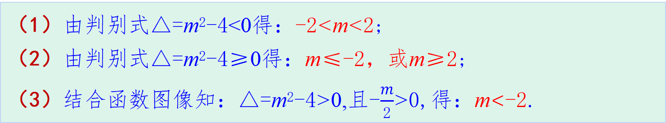
2.（1）若“∀x∈R，方程x²+mx+1=0无解”是真命题，则实数m的
取值范围是 ；
问
题
数学思想 之 数形结合 + 方程思想
（2）若“∃x∈R，使x²+mx+1=0”是真命题，则实数m的取值
范围是 .
（3）若“∃x>0，使x²+mx+1<0”是真命题，则实数m的取值
范围是 .
分
析
（1）由判别式△=m²-4<0得：-2<m<2;
（2）由判别式△=m²-4≥0得：m≤-2，或m≥2;
（3）结合函数图像知：△=m²-4>0,且-$$\frac{m}{2}$$>0,得：m<-2.
一元二次方程根的存在性问题，可以考虑用判别式；
一元二次不等式在指定范围内根的分布情况，可以数形结合，先列出参变量满足的所有不等关系.
方
法

Slide 22
3.已知命题p：“∃x∈R，x²-1<m”,
命题q：“∀x∈R，x²+mx+1=0没有实数根”.
若p与q均为真命题，求实数m的取值范围.
问
题
数学思想 之 函数思想 + 极端思想
由命题“∃x∈R，x²-1<m”得：m>(x²-1)_{min},即m>-1；
由命题“∀x∈R，x²+mx+1=0没有实数根”得-2<m<2.
由于p与q均为真命题，故m的取值范围是-1<m<2.
分
析
一般地，“∃x∈R，t(x)<m”，则m>t(x)_{min}；
如果是“∀x∈R，t(x)<m”，则m>t(x)_{max}；
两个命题都真，则必需求各个部分的交集.
方
法

Slide 23
4.下列四个命题：
(1)∀n∈R，∃m∈R，m²<n；
(2)∃n∈R，∀m∈R，mn=m；
(3)∃n∈R，∃m∈R，m²+n²=4m-2n-6；
(4)∀n∈N*，∀m∈N*，mn+1≥m+n.
其中真命题的序号是 .
数学思想 之 转化与化归
问
题
答
案
(1)假命题. 反例：n=-1；
(2)真命题. ∃n=1；
(3)假命题. 由m²+n²=4m-2n-6 得 (m-2)²+(n+1)²+1=0，m，n不存在；
(4)真命题. 由mn+1≥m+n 得(m-1)(n-1)≥0 .
方
法
一些命题的条件或结论不够直观，往往要通过转化与化归，得到更为直截了当的表述，再进行判断. 常见的化归手段有通分、配方、因式分解等等.

Slide 24
5.已知集合A＝{m|2≤m≤6}，B＝{n|t-2≤n≤2t}(t>-2).
(1)若∀m∈A，∃n∈B，使得m<n成立，则实数t的取值范围是 ；
数学思想 之 转化与化归 + 极端思想
问
题
(2)若∃m∈A，∀n∈B，m<n恒成立，则实数t的取值范围是 ；
(3)若∃m∈A，∃n∈B，使得m<n成立，则实数t的取值范围是 ；
(4)若∀m∈A，∀n∈B，m<n恒成立，则实数t的取值范围是 ；
答
案
(1)“若∀m∈A，∃n∈B，使得m<n成立”: m_{max}<n_{max}, 得 t>3
(2)“若∃m∈A，∀n∈B，m<n恒成立”:m_{min}<n_{min}, 得 t>4
(3)“若∃m∈A，∃n∈B，使得m<n成立”:m_{min}<n_{max}, 得 t>1
(4)“若∀m∈A，∀n∈B，m<n恒成立”:m_{max}<n_{min}, 得 t>8
方
法
如果一个真命题既是全称量词命题，又是存在量词命题，则要结合语义，将逻辑语言翻译成符号语言或集合语言，再通过逻辑推理得到参变量的范围.

Slide 25
课堂小结
一、本节课学习的新知识
全称量词命题
全称量词真假的判断
存在量词命题
存在量词命题真假的判断

Slide 26
课堂小结
二、本节课提升的核心素养
数据分析
数学运算
逻辑推理

Slide 27
课堂小结
三、本节课训练的数学思想方法
极端思想
转化与化归
函数与方程思想
数形结合

Slide 28
01
基础作业： .
作业
02
能力作业： .
03
拓展延伸：（选做）

Slide 29
给授课教师的建议：
1. 素养篇与思维篇中的问题，建议以学生分析为主，由
学生思考、探究、讨论，得出解决方案，教师适时点
拨即可;
2. 原PPT上的“分析”文本框内容，仅供教师参考，上
课前建议删除，使问题解决的过程得以原生态呈现.
（本页可以删了！）

